Slide 1
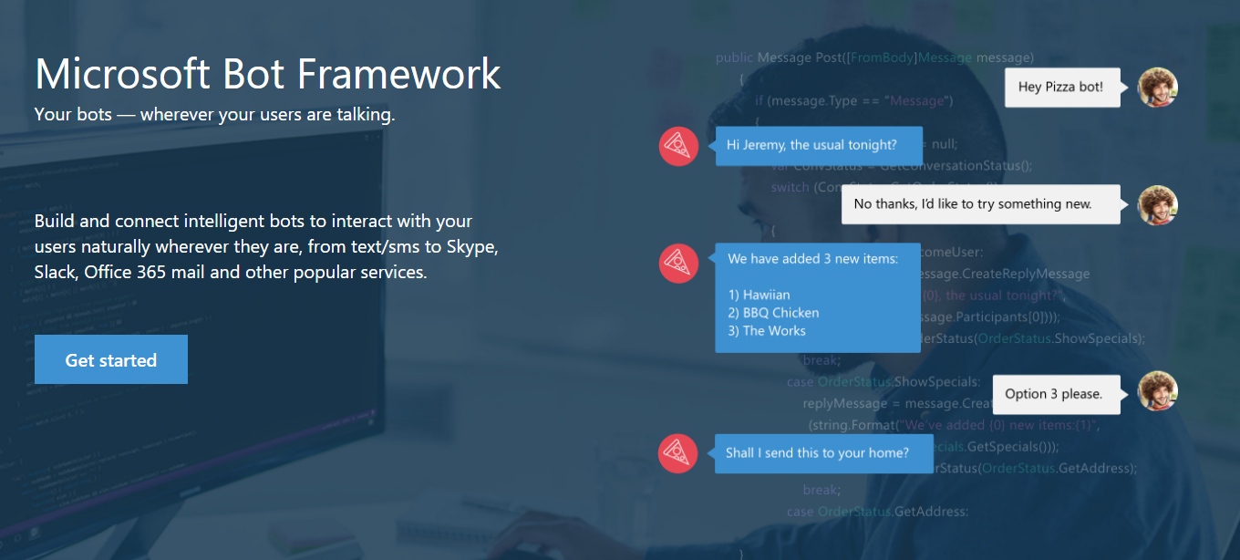



ボットを活用する
プロジェクトマネジメントツールの提案
PMコース 矢吹研究室 1342097 浜野太豪
不完全情報ゲーム人狼のための
人工エージェントと実行環境の構築
PMコース 矢吹研究室 1342097 浜野太豪
背景
SaaS クラウド上で提供されるアプリケーション
監視ツール
通知ツール
インシデント
管理ツール
連携
GitHub
各SaaSの連携部分の作り込み等で多くのコストや手間がかかってしまう．
２０１３年に登場したSlack（チャットサービス）はこの問題を解決することが期待される．
監視ツール
通知ツール
インシデント
管理ツール
GitHub
Slack
(チャットサービス)
チャットサービスにツールを連携して自動化すること．それをChatOpsという．
ChatOpsの盛り上がりに伴いチャットボットの作成が簡単にできるOSSフレームワークが
２０１６年に登場した．
チャットボットとは人間の代わりにチャットを行うプログラムのことを指す．
目的
ChatサービスSlackを利用してChatOpsを実現する．システム開発における，複雑な開発環境をSlackに統合する．統合することによって情報の共有，操作の可視化を行う．
研究方法
ボット開発フレームワークbotkitの導入とSlackAPI，Node.jsライブラリを理解し，ボットの実装を行う．
進捗状況
今後の計画
SlackAPI，Node.jsライブラリの活用方法を理解した．そのためSlack上の発言からGithubのIssueを作成するボットの作成を行うことができた．
チーム活動に必要になる要件をまとめる．
JavaScriptを用いて機能を実装する．
Chatボットを実際に利用してもらう．

